Slide 1
Biologische Landwirtschaft weltweit 2015 - Grafiken
Julia Lernoud und Helga Willer
Forschungsinstitut für biologischen Landbau (FiBL), Frick, Schweiz
09. Februar 2017

Slide 2
Infografiken

Slide 4
BIO WELTWEIT: BIOLANDWIRTSCHAFTSFLÄCHE 2015
Welt 50,9 Mio. ha
Australien 22,7 Mio. ha
1% der globalen Landwirt-schaftsfläche ist bio
+360 % seit 1999
In Ozeanien werden 22,8 Mio. Hektar, in Europa 12,7 Mio. Hektar und in Lateinamerika 6,7 Mio. Hektar biologisch bewirtschaftet.
Die zehn Länder mit der grössten Biofläche umfassen 74 Prozent der globalen Biolandwirtschaftsfläche.
In 11 Ländern werden mindestens 10 Prozent der Landwirtschaftsfläche biologisch bewirtschaftet.
2015 stieg die globale Biolandwirtschafts-fläche um 6,5 Millionen Hektar an.
Australien
Liechtenstein
Argentinien
Österreich
USA
Schweden
Spanien
Estland
China
Sao Tome & Principe
Anteil
Verteilung der Biofläche nach Kontinent 2015
Die 5 Länder mit der grössten Biofläche 2015
Die 5 Länder mit einem Bioanteil von mehr als 10 Prozent.
Wachstum der Biofläche 1999-2015
Quelle: FiBL-Erhebung 2017 www.organic-world.net

Slide 5
BIO WELTWEIT: BODENNUTZUNG 2015
10 Mio. ha Ackerland
+19 % mehr Dauer-kulturen
63% grassland
39,4 Mio. ha Wild-sammlung
65 % Grünland
0,7 Prozent oder 10 Millionen Hektar der weltweiten Ackerflächen werden biologisch bewirtschaftet. Das entspricht 19,6 Prozent der Biofläche; die Bioackerfläche nahm im Vergleich zu 2014 um 12,9 Prozent zu.
2,5 % oder 4 Millionen Hektar der weltweiten Dauerkulturfläche wird biologisch bewirtschaftet. Das entspricht 8 Prozent der Biofläche. Die Dauerkulturfläche nahm im Vergleich zu 2014 um 19 Prozent zu.
1,0 Prozent oder 33,1 Millionen Hektar des weltweiten Dauergrünlands werden biologisch bewirtschaftet. Das entspricht 65 Prozent der Biofläche. Die Dauergrünlandfläche nahm im Vergleich zu 2014 um 17 Prozent zu.
Die biologischen Wildsammlungsgebiete konzentrieren sich auf Europa, Afrika, Asien und Lateinamerika.
Australien
Finnland
Argentinien
Sambia
Uruguay
Indien
Spanien
Namibia
USA
Rumänien
Bioackerfläche nach Region 2015
Biodauerkulturen nach Region 2015
Biodauergrünland nach Region 2015
Biologische Wildsammlung nach Region 2015
Bioackerfläche: Hauptkulturen 2015
Biodauerkulturen: Hauptkulturen 2015
Biodauergrünland: Die 5Länder mit der grössten Fläche 2015
Biologische Wildsammlung: Die 5Länder mit der grössten Fläche 2015
Quelle: FiBL-Erhebung 2017 www.organic-world.net

Slide 6
BIO WELTWEIT: BIOPRODUZENTEN 2015
Welt 2,4 Mio. Produzen-ten
+1’000 % seit 1999
35 % in Asien
Das Land mit den meisten Bioproduzenten ist Indien, gefolgt von Äthiopien und Mexiko.
Mehr als 84 % der Produzenten sind in Asien, Afrika und Lateinamerika tätig.
Die Anzahl Produzenten stieg um mehr als 160’000 (7 %) seit 2014.
Indien
Äthiopien
Mexico
Uganda
Philippinen
Die fünf Länder mit der höchsten Anzahl
an Bioproduzenten 2015
Verteilung der Bioproduzenten nach Region 2015
Entwicklung der Anzahl Bioproduzenten von
1999-2015
Quelle: FiBL-Erhebung 2017 www.organic-world.net

Slide 7
BIOMARKT WELTWEIT: EINZELSHANDELSUMSÄTZE 2015
Welt Ca. 75 Milliarden €
Knapp 39 Milliarden € in Nordamerika
262 € werden in der Schweiz pro Person für Bio ausgegeben
8.4% Bioanteil in Dänemark
Der grösste Binnenmarkt sind die USA, gefolgt von der EU (27,1 Milliarden €) und China. Nach Kontinent steht Nordamerika mit 38,5 Milliarden € an der Spitze, gefolgt von Europa (29,8 Milliarden €) und Asien.
Die Länder mit dem grössten Markt für Biolebensmittel sind die USA (35,8 Milliarden €), Deutschland (8,6 Milliarden €), Frankreich (5,5 Milliarden €) und China (4,7 Milliarden €).
Die Schweiz hat weltweit den höchsten Pro-Kopf-Verbrauch an Bioprodukten, gefolgt von Dänemark und Schweden.
Den höchsten Anteil des Biomarkts am Gesamtmarkt hat Dänemark, gefolgt von der Schweiz, Luxemburg, Schweden und Österreich.
USA
Schweiz
Dänemark
Deutschland
Dänemark
Schweiz
Frankreich
Schweden
Luxemburg
China
Luxemburg
Schweden
Kanada
Liechtenstein
Österreich (2011)
Umsatz Einzelhandel nach
Ländern 2015
Die fünf Länder mit dem grössten
Markt für Biolebensmittel 2015
Die fünf Länder mit dem höchsten
Pro-Kopf-Verbrauch 2015
Die fünf Länder mit dem höchsten Bioanteil am Gesamtmarkt 2015
Quelle: FiBL-Erhebung 2017 www.organic-world.net

Slide 8
Grafiken

Slide 10
Development of the number of countries with data on organic agriculture

Slide 11
The ten countries with the largest organic agricultural land 2012

Slide 12
Distribution of organic agricultural land by region 2012

Slide 13
The ten countries with the highest shares of organic agricultural land 2012

Slide 14
Growth of the organic agricultural land 1999-2012

Slide 15
Growth of the organic agricultural land by continent 1999-2012

Slide 16
Growth of the organic agricultural land by continent 2005-2013

Slide 17
Growth of the organic land by land use type 2004-2013

Slide 18
The ten countries with the largest numbers of organic producers 2012

Slide 19
Organic producers by region 2012

Slide 20
The ten countries with the largest markets for organic food 2012

Slide 21
The ten countries with the largest per capita consumption for 2012

Slide 22
Global market: Distribution of total retail sales value by country

Slide 23
Global market: Distribution of total retail sales value by single markets (total: 47.8 billion) Euros 2013

Slide 24
Karten

Slide 25
Welt

Slide 26
Afrika

Slide 27
Asien

Slide 28
Europa

Slide 29
Lateinamerika

Slide 30
Nordamerika

Slide 31
Ozeanien

Slide 32
The World of Organic Agriculture, Ausgaben 2016 und 2017, www.organic-world.net

Slide 33
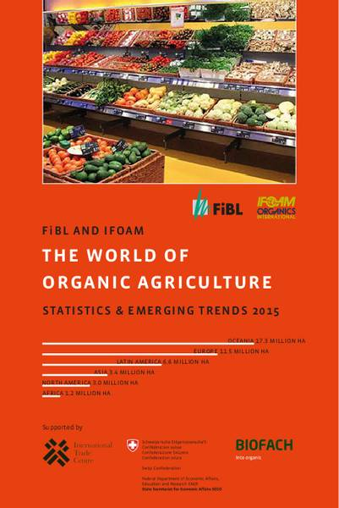
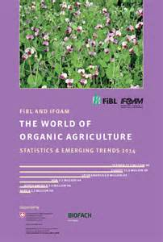
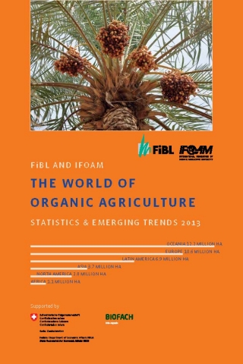
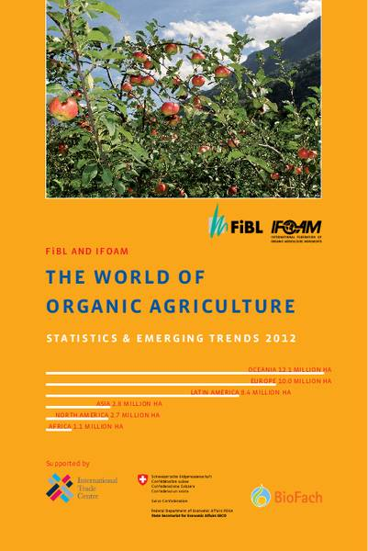
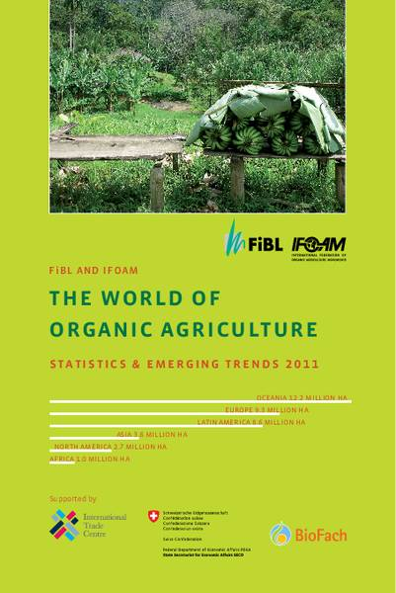
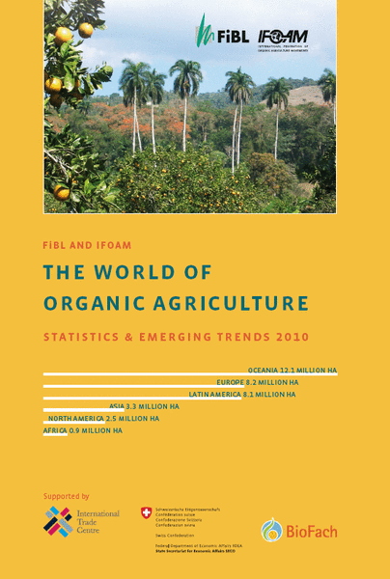
The World of Organic Agriculture, Ausgaben 2010 bis 2017, www.organic-world.net

Slide 34
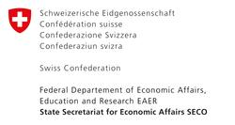
Unterstützung Datensammlung
Schweizer Staatssekretariat für Wirtschaft
International Trade Centre (ITC), Genf
Nürnberg Messe/BIOFACH
Ueber 200 Datenlieferanten weltweit

Slide 35
Kontakt
Helga Willer und Julia Lernoud
Forschungsinstitut für biologischen Landbau (FiBL)
Ackerstrasse 113, 5070 Frick, Schweiz
Tel. +41 79 218 0626, Fax +41 62 865 7273
helga.willer@fibl.org und julia.lernoud@fibl.org
www.fibl.org, www.organic-world.net
Willer, Helga und Julia Lernoud (Hrsg.) (2017): The World The World of Organic Agriculture. Statistics and Emerging Trends 2017. FiBL, Frick und IFOAM – Organics International, Bonn
http://www.organic-world.net/yearbook/yearbook-2017.html

